Slide 1
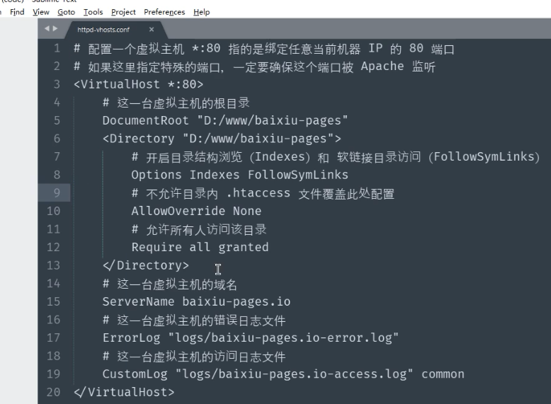

Slide 2
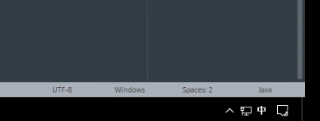
Sublime的右下角改语言环境
其他环境用Ctrl+E也可以用对标签
EMMET 好像是支持这个就可以

Slide 3
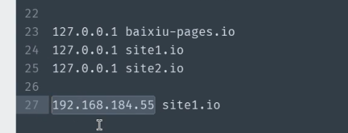
Host文件里面：127这个地址，是我电脑永远的地址
但是192这个是某个环境的地址，换个环境就不是这个地址了，那么我根据域名就没法访问了

Slide 4
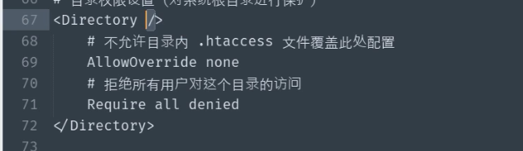
主配置文件在这里拒绝了所有人对根目录的访问

Slide 5
怎么判断虚拟主机文件有没有工作，故意在虚拟主机里写个错误，然后-t测试一下，看看会不会报错误，
如果没报错误则，则虚拟主机就没载入
配置二楼虚拟主机在访问localhost则默认转到第一台虚拟主机

Slide 6
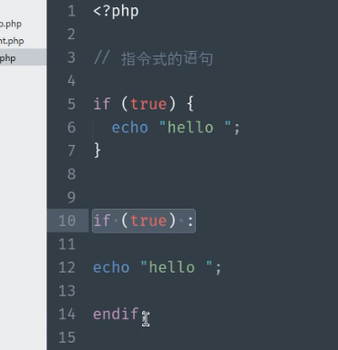
后面中称之为指令式

Slide 7
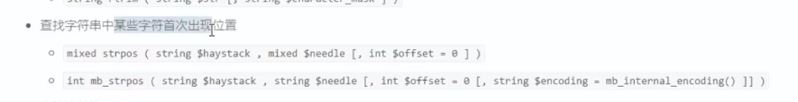
PHP里面有500多个全局函数

Slide 8
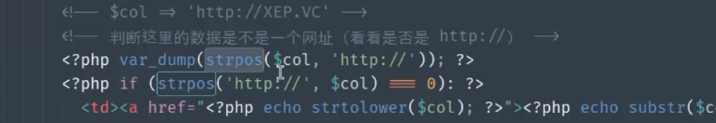
这玩意儿找不到返回false，找得到返回
而js里面的相同函数，找不到返回-1

Slide 9
PHP外面的东西，不管正确与否，或者是对是错，都会原封不动的输出

Slide 10
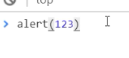
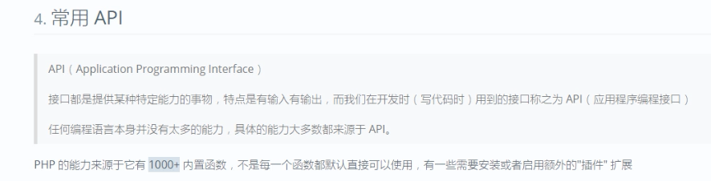
API：接口 有输入有输出
Alert是DOM提供的接口，输入就是123，输出的就是一种效果
获取一个字符串的长度，不是语言本身提供的，二是API提供的

Slide 11
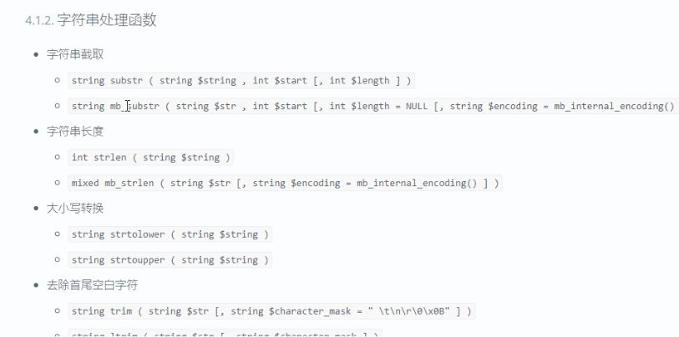

Slide 12
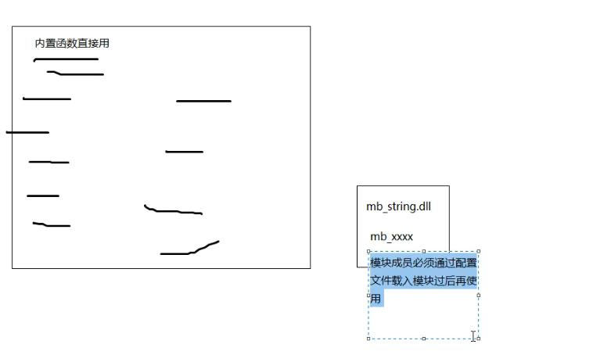

Slide 13
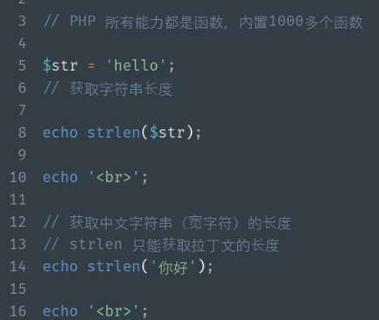
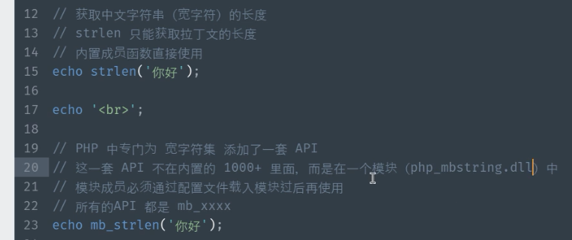

Slide 14
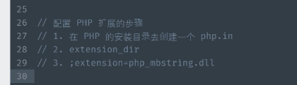

Slide 15
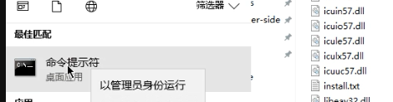
安装服务，删除服务，操作服务

Slide 16
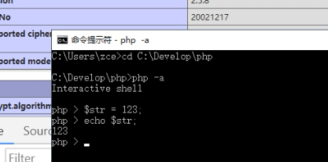
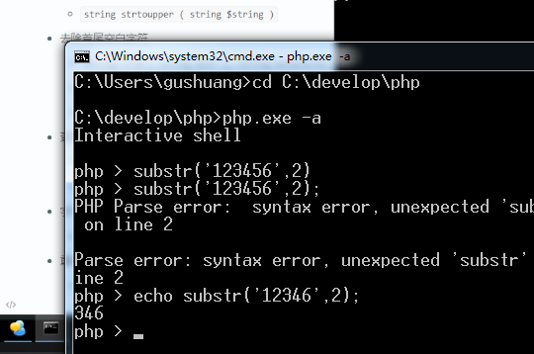
PHP的REPL

Slide 17
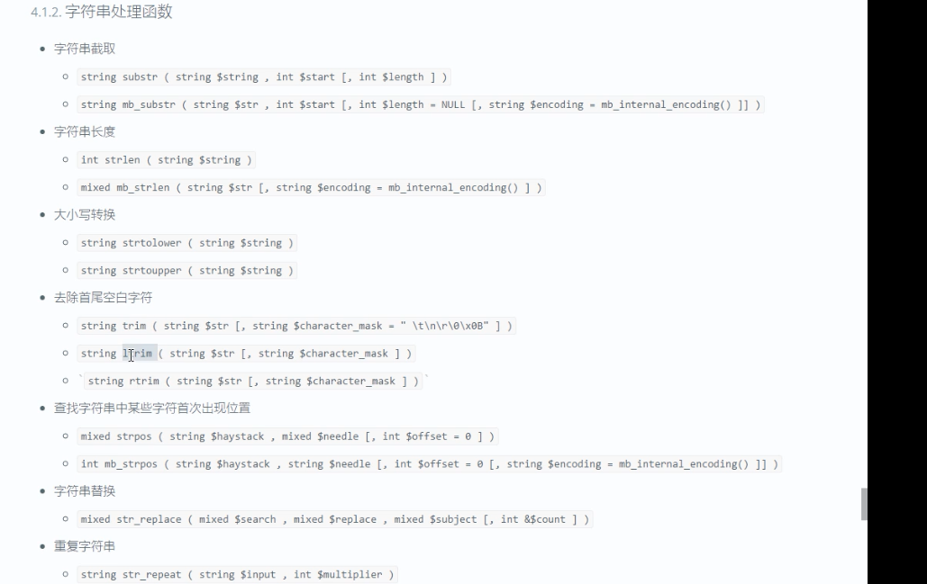

Slide 18
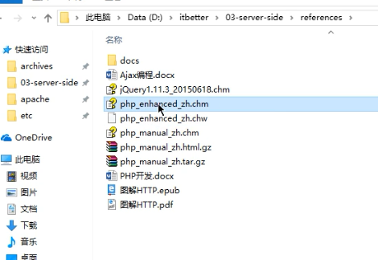

Slide 19
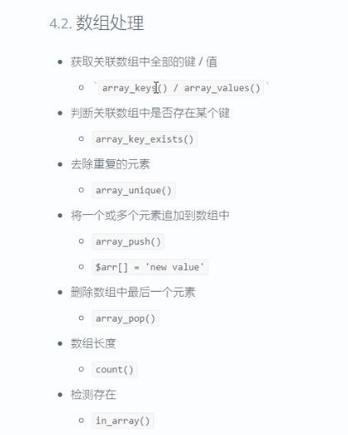

Slide 20
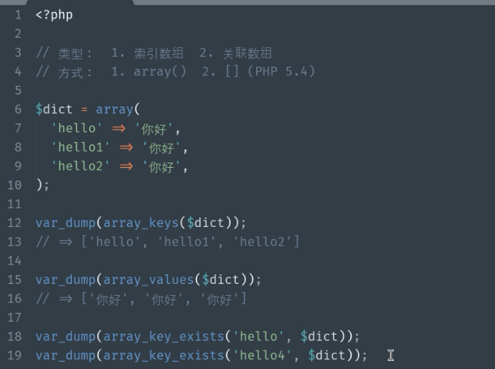

Slide 21
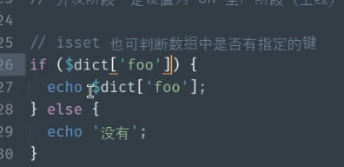
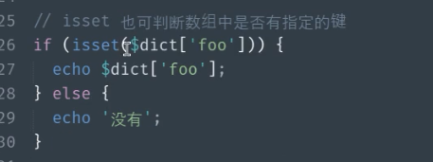
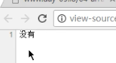
Isset除了可以判断数组中是否有指定的键，还可以判断是否存在某个变量

Slide 22
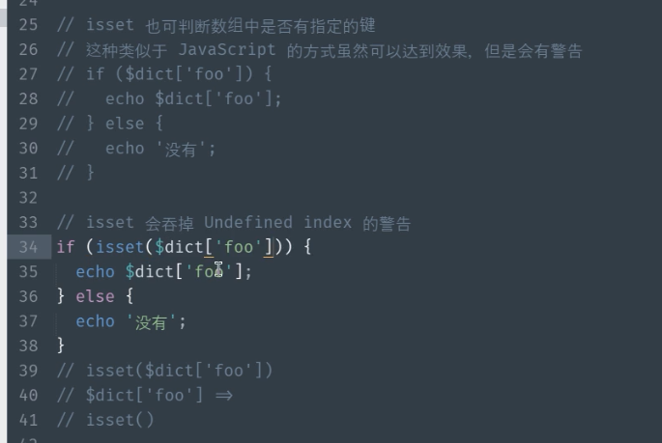
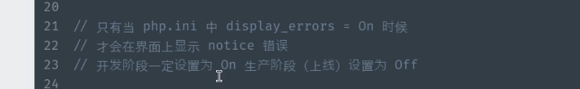

Slide 23
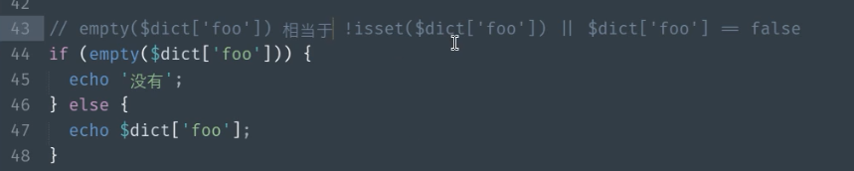

Slide 24
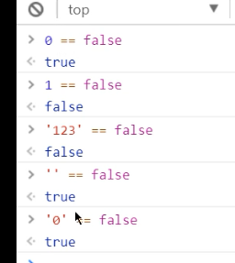
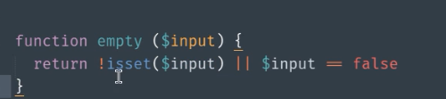
==是把两边都转成数字类型做的比较

Slide 25
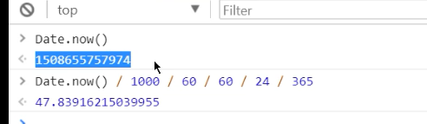
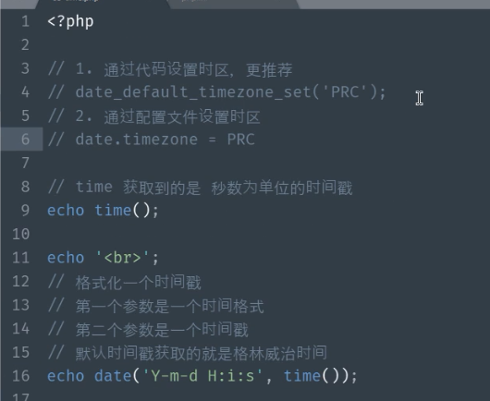

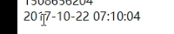
配置文件改时区设置

Slide 26
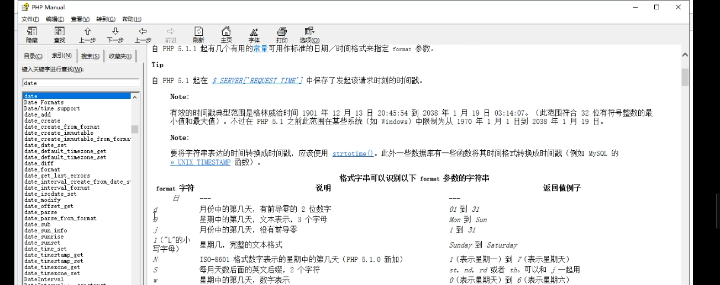
查PHP文档

Slide 27
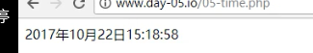
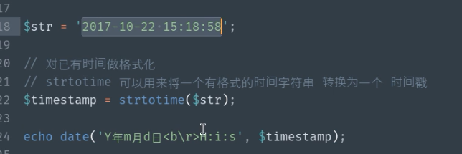

Slide 28
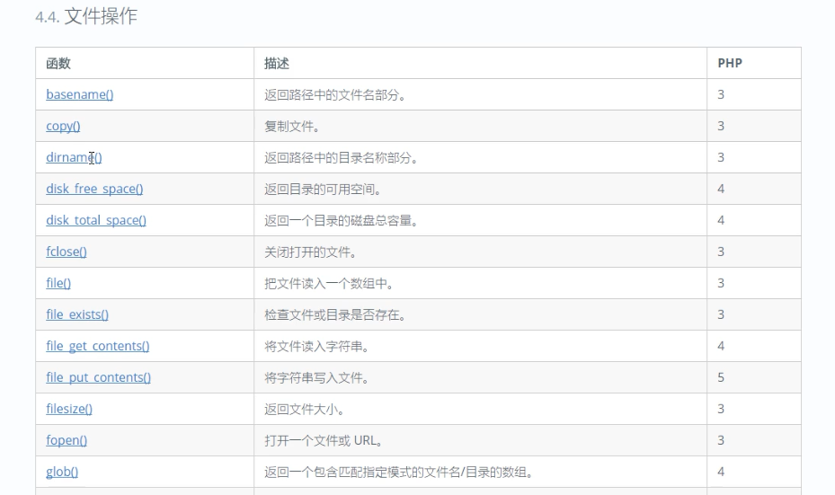

Slide 29
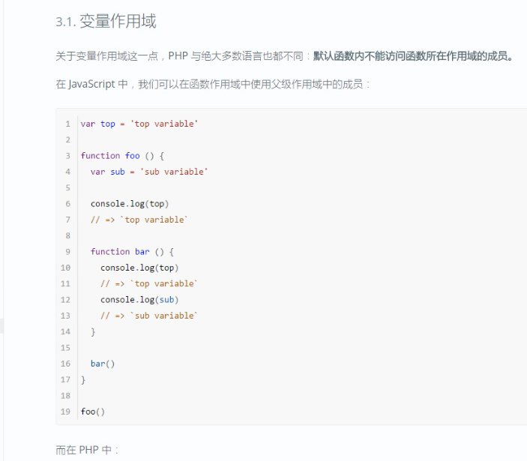

Slide 30
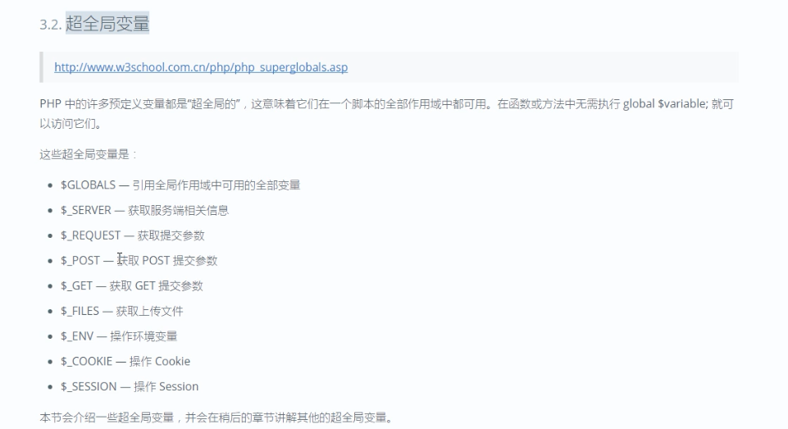

Slide 31
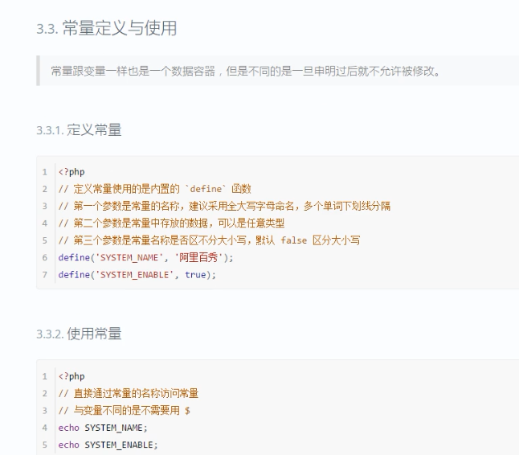

Slide 32
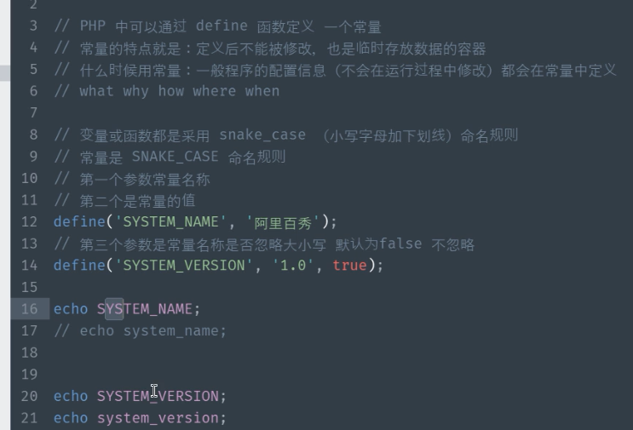

Slide 33
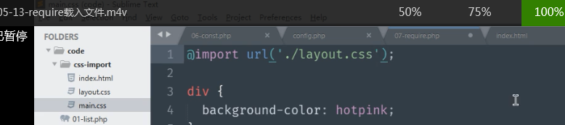
CSS中引CSS文件

Slide 34
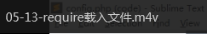
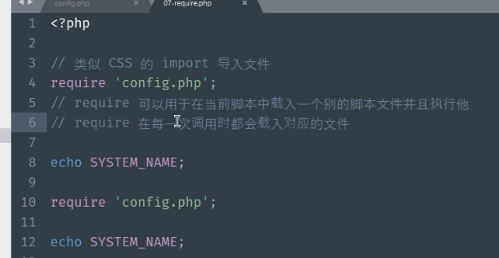
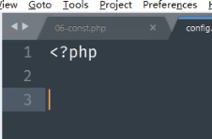
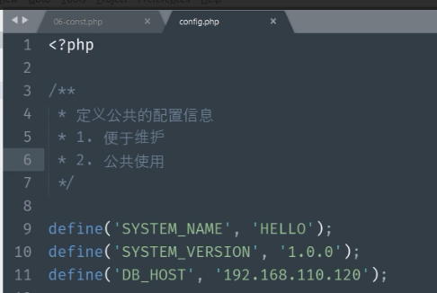
只要后面没有就不需要加结束标记

Slide 35
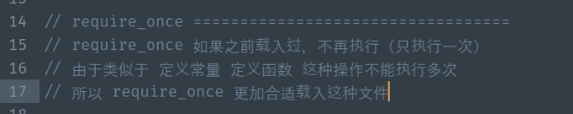
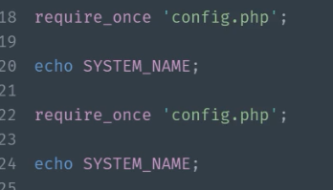
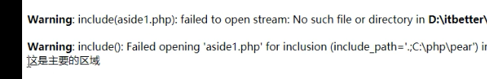
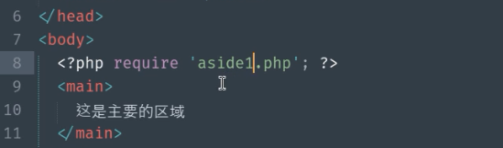
Include只会产生一个警告，
后面的还是会去执行。
而且这个warning我可以通过配置使其不显示在网页源代码
Require载入的文件不存在会报一个致命的错误

Slide 36
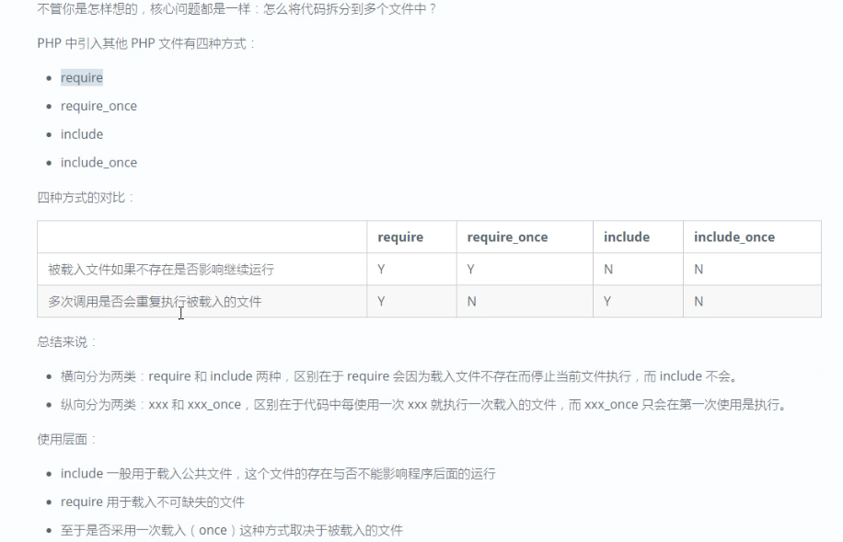

Slide 37


Slide 38

服务端返回的是字符串是文件的内容
如果是对.php文件的请求，则是把PHP文件执行的结果返回回来，所以看不到PHP标签了。PHP标记以外的东西原封不动的输出，标记里面的按PHP语法去执行

Slide 39


Slide 40


Slide 41


Form元素是个功能上的元素，它不会影响界面
提交表单有两种方式：一种是get 通过URL的方式提交，界面上就可以看到
一种是post通过请求报文的方式提交
input·要被提交，必要得有name属性，那么是提交的件

Slide 42



Slide 43

这些都是关联数组

Slide 44


可以直接去取某个值
JS也可以进行表单提交，先获取form的dom对象，然后有个submit方法好像

Slide 45


Slide 46


Slide 47


Slide 48



当前HTML只有点击登录的时候才会产生POST请求

Slide 49


Slide 50



Slide 51


以/开头都称作为绝对路径。绝对路径就都是以网站根目录开始去数，上面的斜线开始

Slide 52

Get就是通过这种方式传数据，但是我只要复制这个网址，在其他窗口打开，照样可以像这样传数据

Slide 53


Slide 54


Slide 55



Slide 56

这个打印出来的 就是以当前网址提交过去的东西

Slide 57



Radio必须要选中才会有提交

Slide 58

当我写复选框提交两个东西的时候，其实服务端接受的是这样一个东西，它自己回去处理。因为服务端接收数据以上图，这个是个关联数组，里面是键值对。他就以一个键一个值的东西存储数据。

Slide 59


PHP中定以一个数组，后面的值作为数组的第一个成员出现

Slide 60



其实是默认提交value，没有value才会提交文本

Slide 61


提交之后生成这样

Slide 62

保存文件的方式

Slide 63

上页面案例思路：
1.先得有个那样的页面
2.页面返回给我们的就是一个普通的表单
3.点击登录将表单提交到某个地址=========接收用户提交的用户名，密码，确人密码
4.最终得到用户名，密码再保存在文件中
按钮不要给name,因为按钮给name的话也会被提交。
但是按钮也可以加name，如果你的1页面上有5个按钮，我需要知道你提交的哪一个，就得加

Slide 64

因为客户端那边可以给你删除两个td,这样提交过来的数据就不完整，所以我们需要校验

Slide 65


提交按钮的作用其实跟刷新网页敲回车的
作用差不多，只是提交按钮的话可以把你写东西保存到新的一个网页并以新的网页的网址发送请求（请求地址）
这个页面以敲回车的方式请求也是请求这个代码，
提交也是请求这个代码

Slide 66



Slide 67

exit不仅是代码不往下执行了，连整个程序都不往下执行了

Slide 68



Slide 69
Sublime和webstorm都有的快捷键：
Ctrl k Ctrl1 折叠到第一个层级
Ctrl k Ctrl2 折叠到第二个层级

Slide 70

提交文件的表单必须用post

Slide 71





Slide 72


文件提交到服务端的键就是name,我要是提交了两个文本域，就应该有两个键

Slide 73




文件提交到服务端的键就是name,我要是提交了两个文本域，就应该有两个键
这个就代表文件数组里面一个键所对应的值

Slide 74
这是一个相对路径，./就代表upload上面一层的文件，也就是最大的根目录
但一般我们上传都用绝对路径，因为觉绝对路径永远都是网站根目录开头 /开头

Slide 75


Slide 76


除了单个文件有大小限制，PHP也会请求报文的大小限制

Slide 77



Slide 78


Slide 79


Slide 80

PHP打印区分数据的唯一ID

Slide 81


Slide 82


Slide 83


Slide 84






文件编码 好像在菜单栏的view里面
本来是UTF8的格式，但是你打开记事本后保存，windows会格外在文件的编码上做一些小小的变化
保存的时候也会显示
如果文件编码是这个格式，则第一行前面的001可能无法正常显示
存储的时候会有一个文件头，里面存的文件一一些附属信息
所以保存的时候一定要注意格式

Slide 85


怎么解析这个文件中的内容，先-N分割一下，
再竖线分割就得到用户名和密码
用登录的表单页面输入用户名，输入密码。到这个文件去匹配

